Slide 1
学校環境衛生検査の
完全実施を目指して
２０１７年７月１日
福山市学校薬剤師会総会
日本薬剤師会学校薬剤師部会
広島県薬剤師会
豊見 雅文

Slide 2
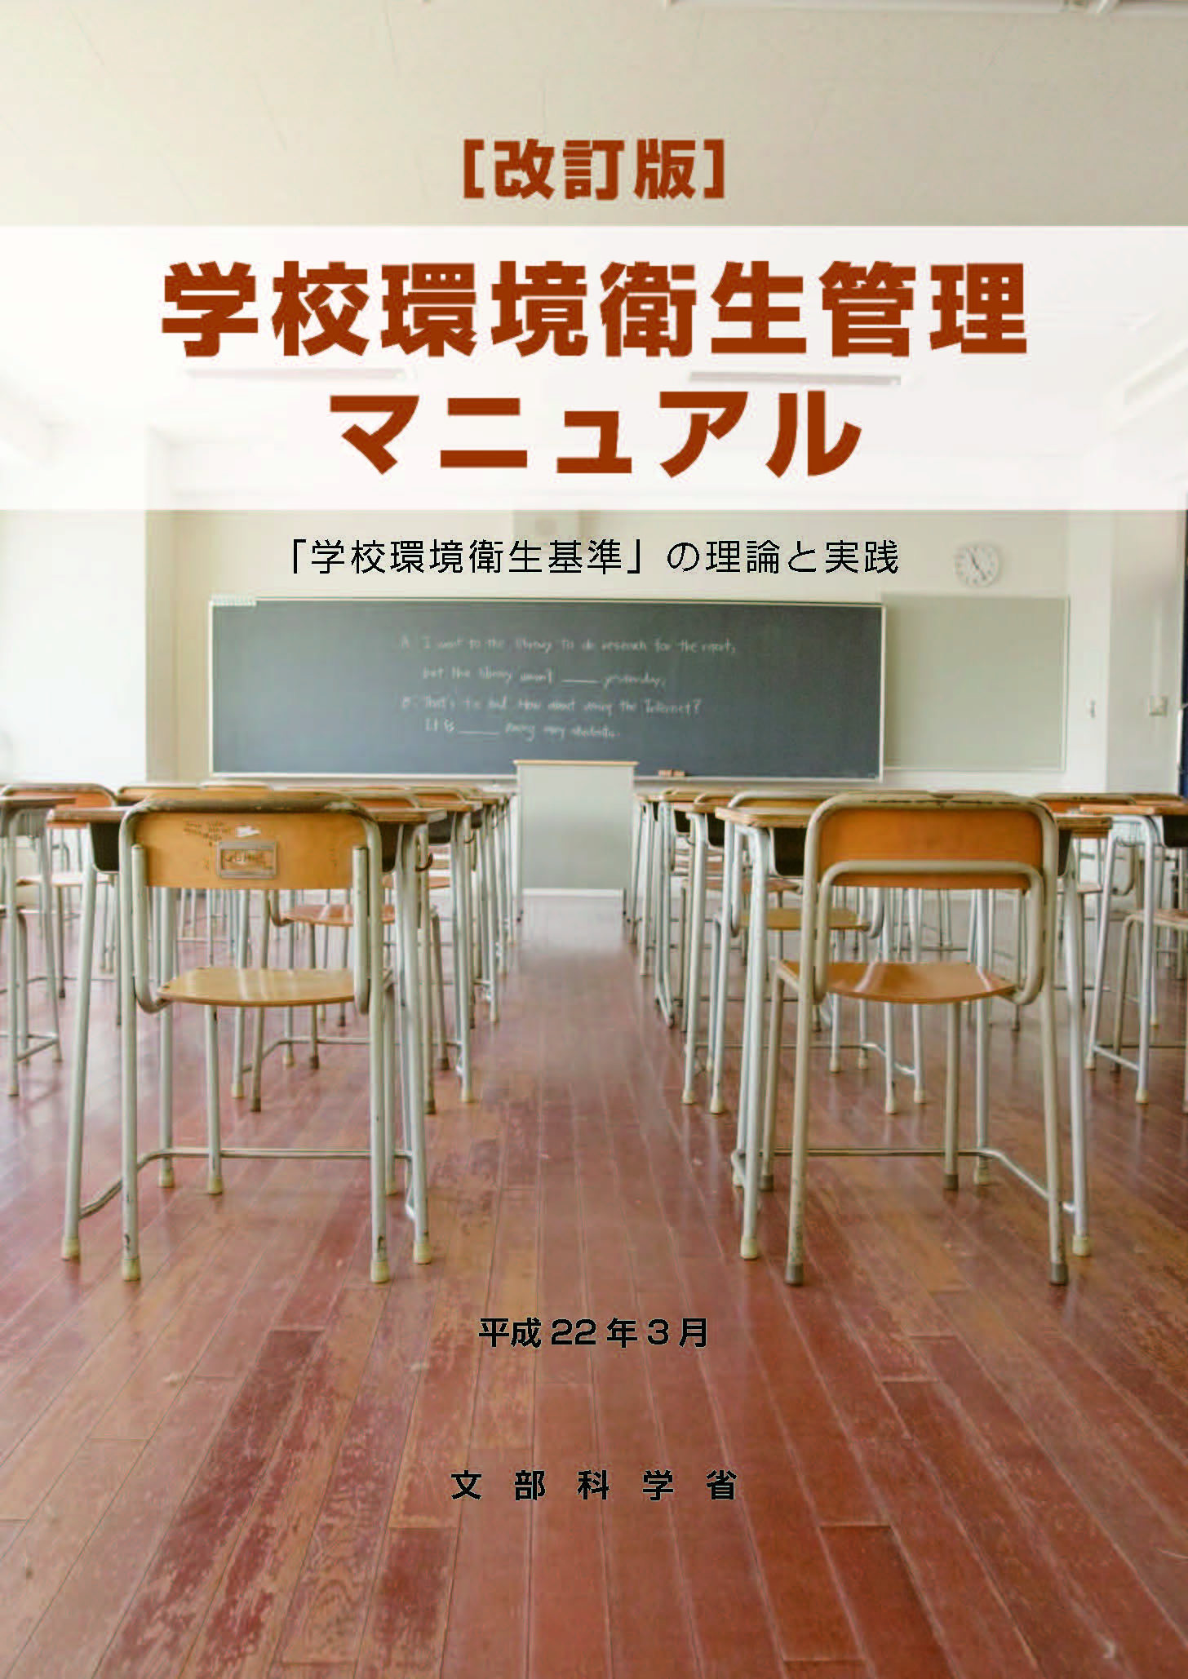

Slide 3
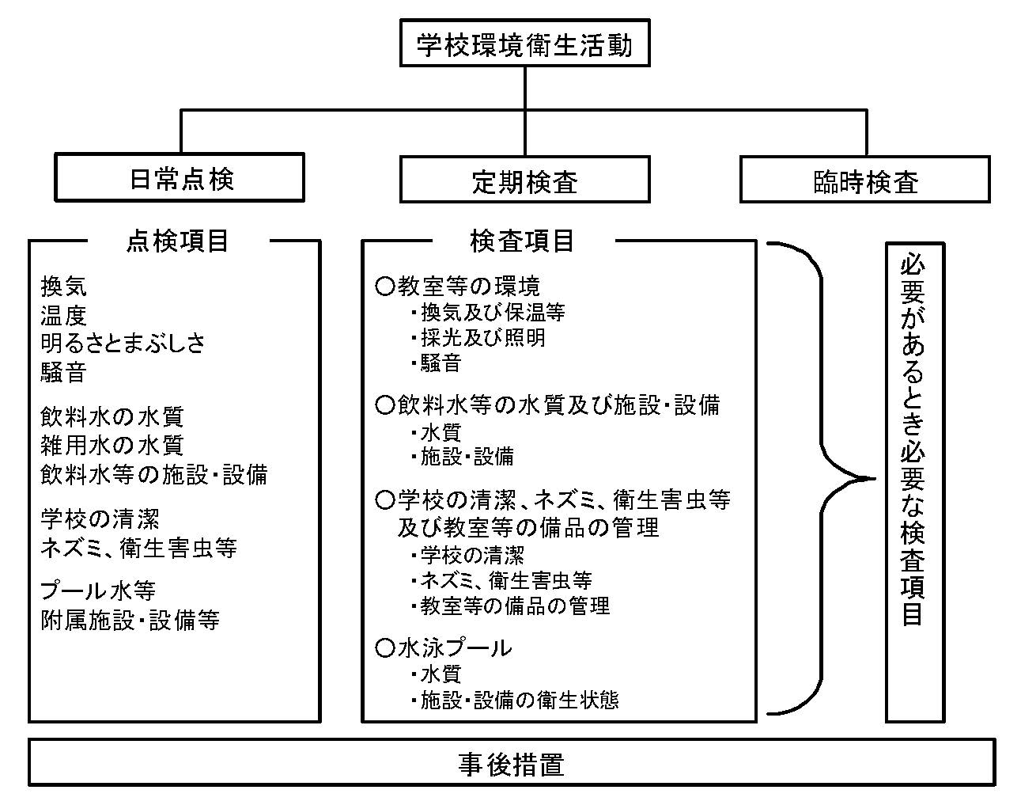

Slide 4
第１ 教室等の環境に係わる
学校環境衛生検査基準

Slide 5
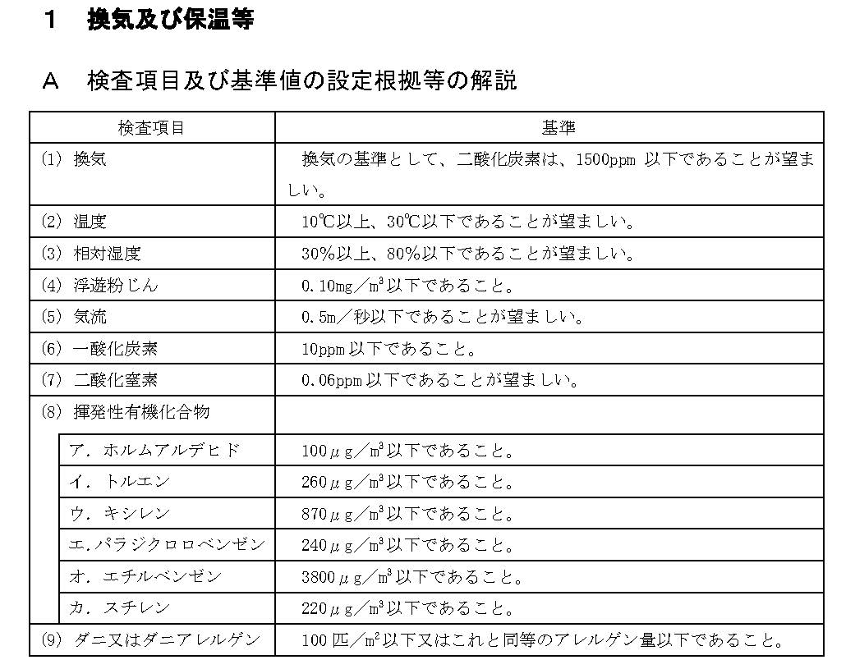
28℃以下

Slide 6
項目 | 検査回数 | 検査場所 | 方法など
換気（二酸化炭素） | 毎学年２回 | 各階１以上 | 検知管
温度 | 毎学年２回 | 各階１以上 | アスマン通風乾湿計 ０．５度
相対湿度 | 毎学年２回 | 各階１以上 | アスマン 同等以上 電気抵抗湿度計、静電容量式湿度計
浮遊粉じん | 毎学年２回 | 各階１以上 | エアコンの無い教室は必要と認める場合
気流 | 毎学年２回 | 各階１以上 | エアコンの無い教室は必要と認める場合 カタ温度計又は微風速計
一酸化炭素 | 毎学年２回 | 各階１以上 | 燃焼器具を使用している教室
二酸化窒素 | 毎学年２回 | 各階１以上 | 燃焼器具を使用している教室
揮発性有機化合物 | 毎学年1 回 教室内の温度が高い時期 | 普通教室、音楽室、図工室、コンピュータ室、体育館等必要と認める教室等 | ❋後述
ダニ又はダニアレルゲン | 毎学年１回 温度及び湿度の高い時期 | 保健室の寝具、カーペット敷の教室等 | 新ダニスキャン、マイティチェッカー

Slide 7
揮発性有機化合物について
ホルムアルデヒドとトルエン
  児童生徒等がいない教室等において、30 分以上換気の後５時間以上密閉してから採取し、ホルムアルデヒドにあっては、高速液体クロマトグラフ法（HPLC）により測定した場合に限り、その結果が著しく基準値を下回る場合には、以後教室等の環境に変化が認められない限り、次回からの検査を省略することができる。なお、著しく基準値を下回る場合とは、基準値の1/2 以下とする。
トルエン
  ガスクロマトグラフ-質量分析（GC-MS）法により測定した場合に限り、その結果が著しく基準値を下回る場合には、以後教室等の環境に変化が認められない限り、次回からの検査を省略することができる。
キシレン、パラジクロロベンゼン、エチルベンゼン、スチレン
  使ってなければ省略可

Slide 8
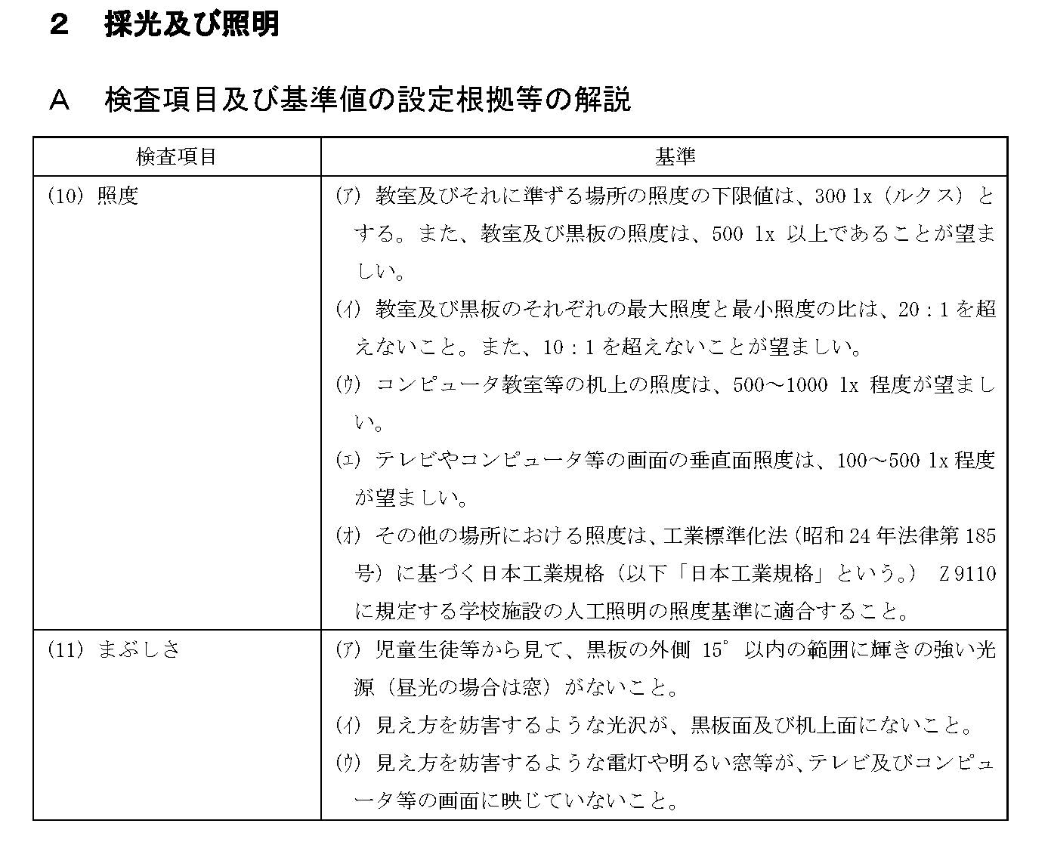

Slide 9
照度・まぶしさ
① 検査回数
検査は２ 回定期に行うが、どの時期が適切かは地域の特性を考慮した上、学校で計画立案し、実施する。
例えば、暗い雨の日と明るい晴天の日、春と秋、日照時間の長い時期と短い時期等、季節、天候、気象及び周囲の建造物等の様々な影響を考慮して決める。
② 検査場所
学校の授業中等に、各階１ 以上の教室等を選び検査を行う。
測定位置は、教室では机上、教室以外では床上７５cm を原則とするが、授業の実態に合わせて測定する等適切な測定位置を選ぶことが必要である。幼稚園の活動、小学校の低学年等の授業、オープンスペースでの活動等では、直接床面に座って床や膝の上での手作業が考えられるので、照度計を低い位置に置いて測定することが必要な場合がある。その場合、覆いかぶさるような姿勢にならないようにするなど、照度計の受光部に影響を与えないよう配慮しながら測定する。
窓側等で照度計に直射日光が当たる場合は、カーテン又は、ブラインド等で遮蔽したときの照度も記録しておく。

Slide 10
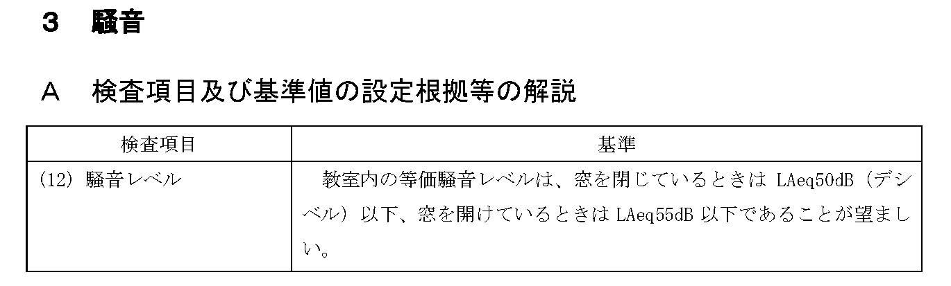

Slide 11
騒音
① 検査回数
毎学年２ 回定期に行うが、どの時期が適切かは地域の特性を考慮した上、学校で計画立案し、実施する。
ただし、測定結果が著しく基準値を下回る場合には、以後教室等の内外の環境に変化が認められない限り、次回からの検査を省略することができる。
なお、著しく基準値を下回る場合とは、窓を閉じているときはLaeq４５デシベル以下、窓を開けているときはLaeq５０デシベル以下とする。
② 検査場所
授業が行われる日の授業が行われている時間帯において、各階１ 以上の騒音の影響が大きい教室等を選び、児童生徒等がいない状態で、教室の窓側と廊下側で、窓を閉じたときと開けたときの等価騒音レベルを測定する。授業が行われない日、又は学校行事や地域の行事がある日などは、通常の授業が行われる日と騒音の状況が異なる可能性があるため、避けることが望ましい。
Notes:
5デシベル差は半分までは行かないが、かなりの差である。

Slide 12
第２ 飲料水等の水質及び施設・設備に係る学校環境衛生基準

Slide 13
学校の飲料水は
直接給水：直結給水については、原則として飲料水の供給者により水質検査が実施されており、学校においては水質について日常点検が行われていることから、「学校環境衛生基準」における定期検査の対象とされていない。
簡易専用水道：多くの学校は、水道事業者からの水を受水槽で受水し、その有効容量が10㎥ を超えるものが多いことから簡易専用水道に区分される。
井戸水：全項目の検査が必要

Slide 14
定期検査の回数と項目
水道水を水源とする飲料水
  毎学年1 回定期に行うが、どの時期が適切かは地域の特性を考慮した上、学校で計画立案し、実施する。
  なお、特定建築物に該当する校舎等を有する学校では、該当する校舎等について必要な検査項目や検査回数等が異なることに留意する。
  １０項目
    一般細菌、大腸菌、塩化物イオン、全有機炭素(TOC)or過マ、pH値、
    味、臭気、色度、濁度、遊離残留塩素
井戸水
  ５０項目の検査データにより、毎月、３ヶ月に１回～３年に１回

Slide 15
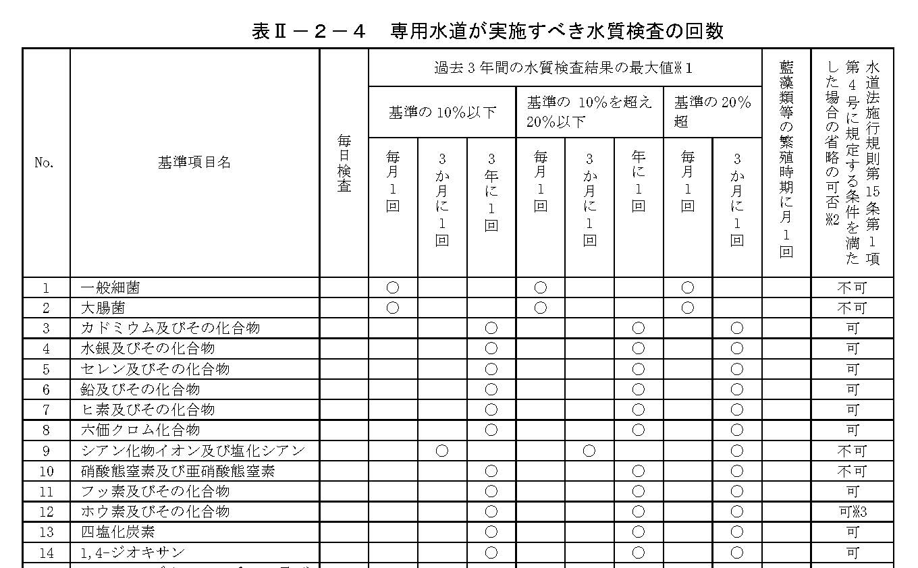

Slide 16
第３ 学校の清潔、ネズミ、衛生害虫等
及び教室等の備品の管理に係る
学校環境衛生基準

Slide 17
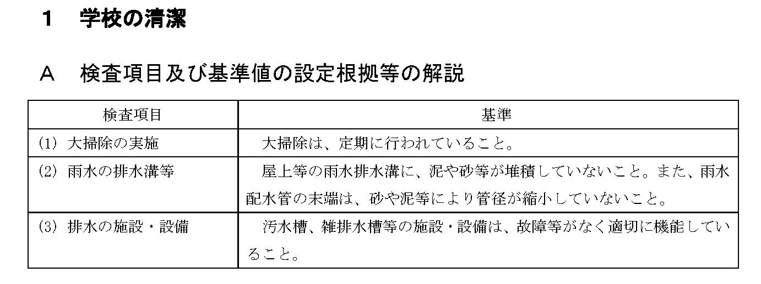
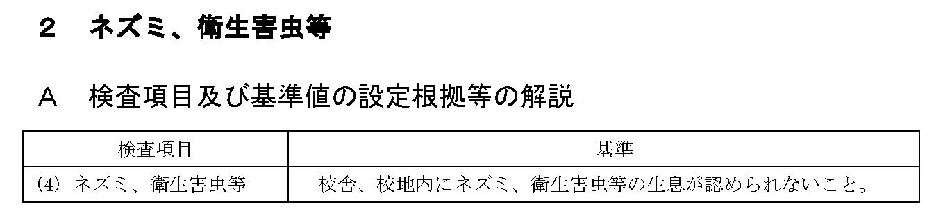
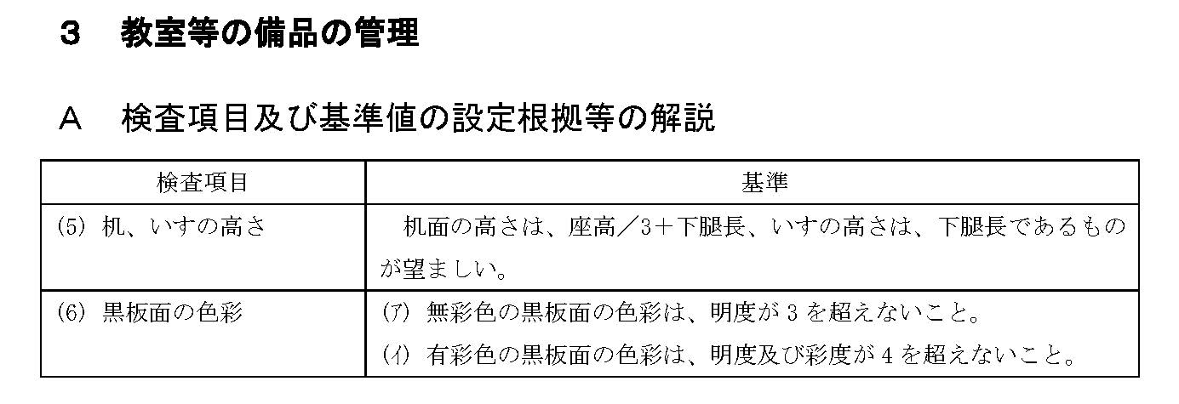

Slide 18
水泳プールに係わる学校環境衛生基準
定期検査 学校環境衛生管理マニュアル
  水質
    Ａ．検査項目及び基準値の設定根拠等の解説
    Ｂ．検査方法等の解説
    Ｃ．事後措置
  施設設備の衛生状態
    Ａ．検査項目及び基準値の設定根拠等の解説
    Ｂ．検査方法等の解説
    Ｃ．事後措置
日常点検
    Ａ．検査項目及び基準値の設定根拠等の解説
    Ｂ．検査方法等の解説
    Ｃ．事後措置
・参考資料
    プールの安全標準指針（文部科学省・国土交通省）

Slide 19
学校環境衛生基準
第４ 水泳プールに係る学校環境衛生基準
  １ 水泳プールに係る学校環境衛生基準は、次表の左欄に掲げる検査項目ごとに、同表の右欄の とおりとする。
検査項目 |  | 基準
水 質 | (1) 遊離残留塩素 | 0.4mg／ℓ以上であること。また、1.0mg／ℓ以下であることが望ましい。
 | (2) PＨ値 | 5.8 以上 8.6 以下であること。
 | (3) 大腸菌 | 検出されないこと。
 | (4) 一般細菌 | １mℓ中 200 コロニー以下であること。
 | (5) 有機物等 | 過マンガン酸カリウム消費量として 12mg／ℓ以下であること。
 | (6) 濁度 | ２度以下であること。
 | (7) 総トリハロメタン | 0.2mg／ℓ以下であることが望ましい。
 | (8) 循環ろ過装置の処理水 | 循環ろ過装置の出口における濁度は、0.5 度以下であること。また、0.1 度以下であることが望ましい。
飲料水 0.1mg／ℓ(0.2mg／ℓ)
飲料水 同
飲料水 同
飲料水 100コロニー
飲料水 TOC 3mg／ℓ 過マ 10mg／ℓ
飲料水 同
飲料水 0.1mg／ℓ
Notes:
TOC total organic carbon全有機炭素

Slide 20
施設・設備の衛生状態 | (9)プール本体の衛生状況等 | (ｱ) プール水は、定期的に全換水するとともに、清掃が行われていること。 (ｲ) 水位調整槽又は還水槽を設ける場合は、点検及び清掃を定期的に行うこと。
 | (10) 浄化設備及びその管理状況 | (ｱ) 循環浄化式の場合は、ろ材の種類、ろ過装置の容量及びその運転時間が、プール容積及び利用者数に比して十分であり、その管理が確実に行われていること。 (ｲ) オゾン処理設備又は紫外線処理設備を設ける場合は、その管理が確実に行われていること。
 | (11) 消毒設備及びその管理状況 | (ｱ) 塩素剤の種類は、次亜塩素酸ナトリウム液、次亜塩素酸カルシウム又は塩素化イソシアヌル酸のいずれかであること。 (ｲ) 塩素剤の注入が連続注入式である場合は、その管理が確実に行われていること。
 | (12) 屋内プール
 | ア．空気中の二酸化炭素 | 1500ppm 以下が望ましい。
 | イ．空気中の塩素ガス | 0.5ppm 以下が望ましい。
 | ウ．水平面照度 | 200 lx 以上が望ましい。
 | 備考 一 検査項目（9）については、浄化設備がない場合には、汚染を防止するため、１週間に１回以上換水し、換水時に清掃が行われていること。この場合、腰洗い槽を設置することが望ましい。 また、プール水等を排水する際には、事前に残留塩素を低濃度にし、その確認を行う等、適切な処理が行われていること。
約９８％が循環浄化式 約３０％が河川・湖沼・海などに排水 (H27調査)

Slide 21
ピューラックス（次亜塩素酸ナトリウム 6％）
各種魚類の致死量（残留塩素として）
 | 魚種 | 残留塩素濃度（mg/L)
淡水魚 | マス | 0.14
 | コイ | 0.33-2.0
 | フナ | 0.5
 | キンギョ | 0.15-2.0
 | ブラックバス | 2.0
海水魚 | タイ | 0.5-2.0
 | スズキ | 0.67
 | マンボウ | 1.35
 | コバンザメ | 0.33
ピューラックス 安全性データシート（ＭＳＤＳ） より

Slide 22
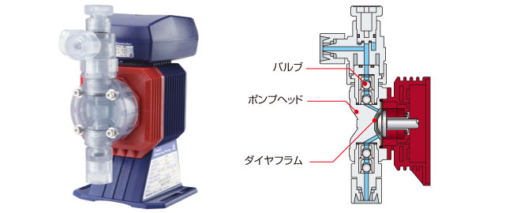
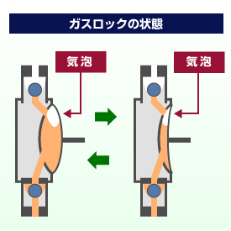

Slide 23
プールの原水に何を用いているかを調べる必要がある。
プールの原水は、飲料水の基準に適合するものであることが望ましい。水道水を用いる場合は、水道法により水質管理が行われているので問題ないが、飲料水に供していない井戸水、河川水、湖沼水等を用いる場合は、プール使用開始前に水質検査を行い、「第２ 飲料水等の水質及び施設・設備に係る学校環境衛生基準」の「(2)専用水道に該当しない井戸水等を水源とする飲料水の水質」の「ア」の検査項目の基準を満たすよう努める。
また、プールの原水が井戸水等であっても、飲料水に供し定期検査を実施している場合は、プール使用開始前検査を省略し、定期検査の結果により判断する。
なお、プール水の水質検査は、プール使用期間中に検査を実施する。
（学校環境衛生管理マニュアル97p）

Slide 24
検査回数（学校環境衛生基準）
使用日の積算が３０日以内ごとに１回行う。
総トリハロメタン
  使用期間中の適切な時期に１回以上行う。
  循環式プールの場合は、その使用を始めて2～3週間経過した後、入替え式の場合は、その使用が始まり、最初の入替えをする直前に測定することが望ましい。
循環ろ過装置の処理水
  毎学年１回、定期に行う。

Slide 25
検体の採水場所（学校環境衛生管理マニュアル）
残留塩素
  検体の採水場所は、プール全体の水質が把握できる場所とし、長方形のプールではプール内の対角線上におけるほぼ等間隔の位置３か所以上の水面下２０cm 及び循環ろ過装置の取水口付近を原則とする。
その他
  検体の採水場所は、プール全体の水質が把握できる場所とし、長方形のプールではプール内の対角線上のほぼ等間隔の位置で、水面下約２０cm 付近の３か所以上を原則とする。
循環ろ過装置の処理水
  採水栓から初流に沈殿物や浮遊物が出てくることがあるので、５分程度放水を行った後に採水する。

Slide 26
定期検査の検体数について
ｐＨ値、有機物、濁度、総トリハロメタンは
３カ所以上も採水する意味があるのか！！

Slide 27
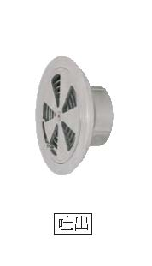
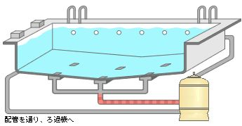
調節が可能

Slide 28
ｐＨ値の変化する要因
砂ろ過装置で使用するろ過助剤（凝集剤）
  硫酸アルミニウム（硫酸バンド）
  ポリ塩化アルミニウム（PAC)
  酸性になる
  凝集フロックを作るためにも調整が必要
    炭酸ナトリウム（ソーダ 灰）による中和
塩素剤
  液体無機塩素（次亜塩素酸Na液） アルカリ性
    硫酸水素ナトリウム（ 重硫酸ナトリウム）等による中和
  トリクロロイソシアヌル酸 酸性
プールの中での偏在は考えにくい。

Slide 29
ｐＨ値の変化
中性からずれると目への刺激が強い
砂ろ過に使う凝集剤がうまく働かない。
酸性側に変化
  消毒効果は強くなる
  コンクリート劣化、配管の腐食等
アルカリ側に変化
  消毒効果の低下

Slide 30
トリハロメタンの生成
総トリハロメタンとはトリクロロメタン（慣用名、クロロホルム）、ブロモジクロロメタン、ジブロモクロロメタン、トリブロモメタン（慣用名、ブロモホルム）の総称
プール水に含まれる有機物と消毒に使用する塩素が反応してトリハロメタンが生成される。
使用しているプールの中での偏在は考える必要が無い。
飲料水の基準は毎日２リットルを７０年飲み続けた場合

Slide 31
定期検査の検体数について
ｐＨ値、有機物、濁度、総トリハロメタンは
３カ所以上も採水する意味があるのか！！

Slide 32
プールの日常点検
プール水等
 | (ｱ) 水中に危険物や異常なものがないこと。
 | (ｲ) 遊離残留塩素は、プールの使用前及び使用中１時間ごとに１回以上測定し、その濃度は、どの部分でも 0.4mg／ℓ 以上保持されていること。また、遊離残留塩素は 1.0mg／ℓ 以下が望ましい。
 | (ｳ) ｐＨ値は、プールの使用前に１回測定し、ｐＨ値が基準値程度に保たれていることを確認すること。
 | (ｴ) 透明度に常に留意し、プール水は、水中で３m 離れた位置からプールの壁面が明確に見える程度に保たれている こと。
附属施設・設備等
 | プールの附属施設・設備、浄化設備及び消毒設備等は、清潔であり、破損や故障がないこと。

Slide 33
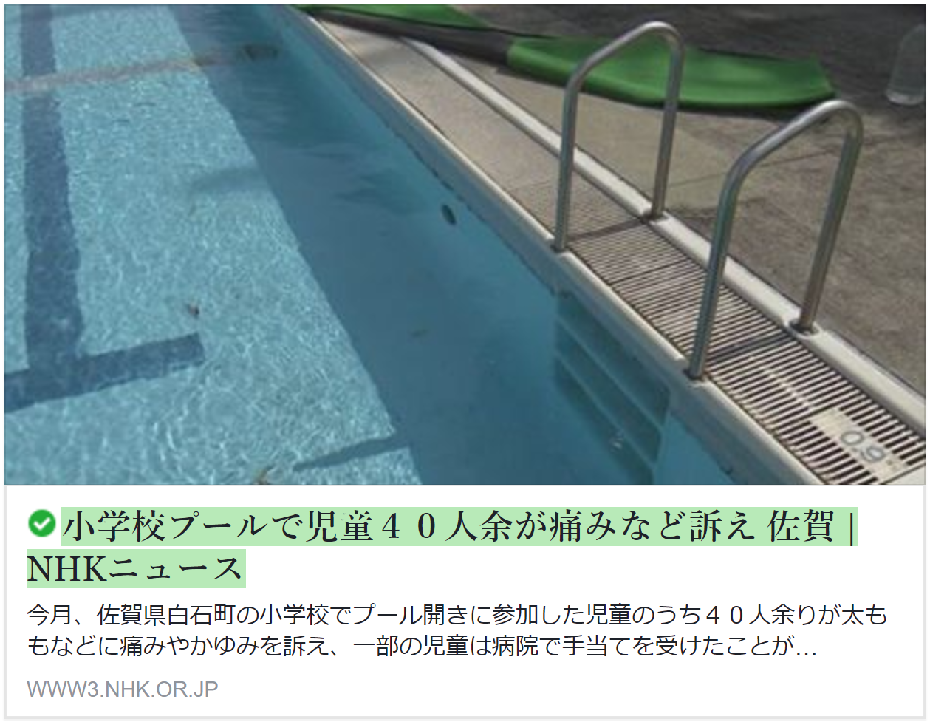

Slide 34
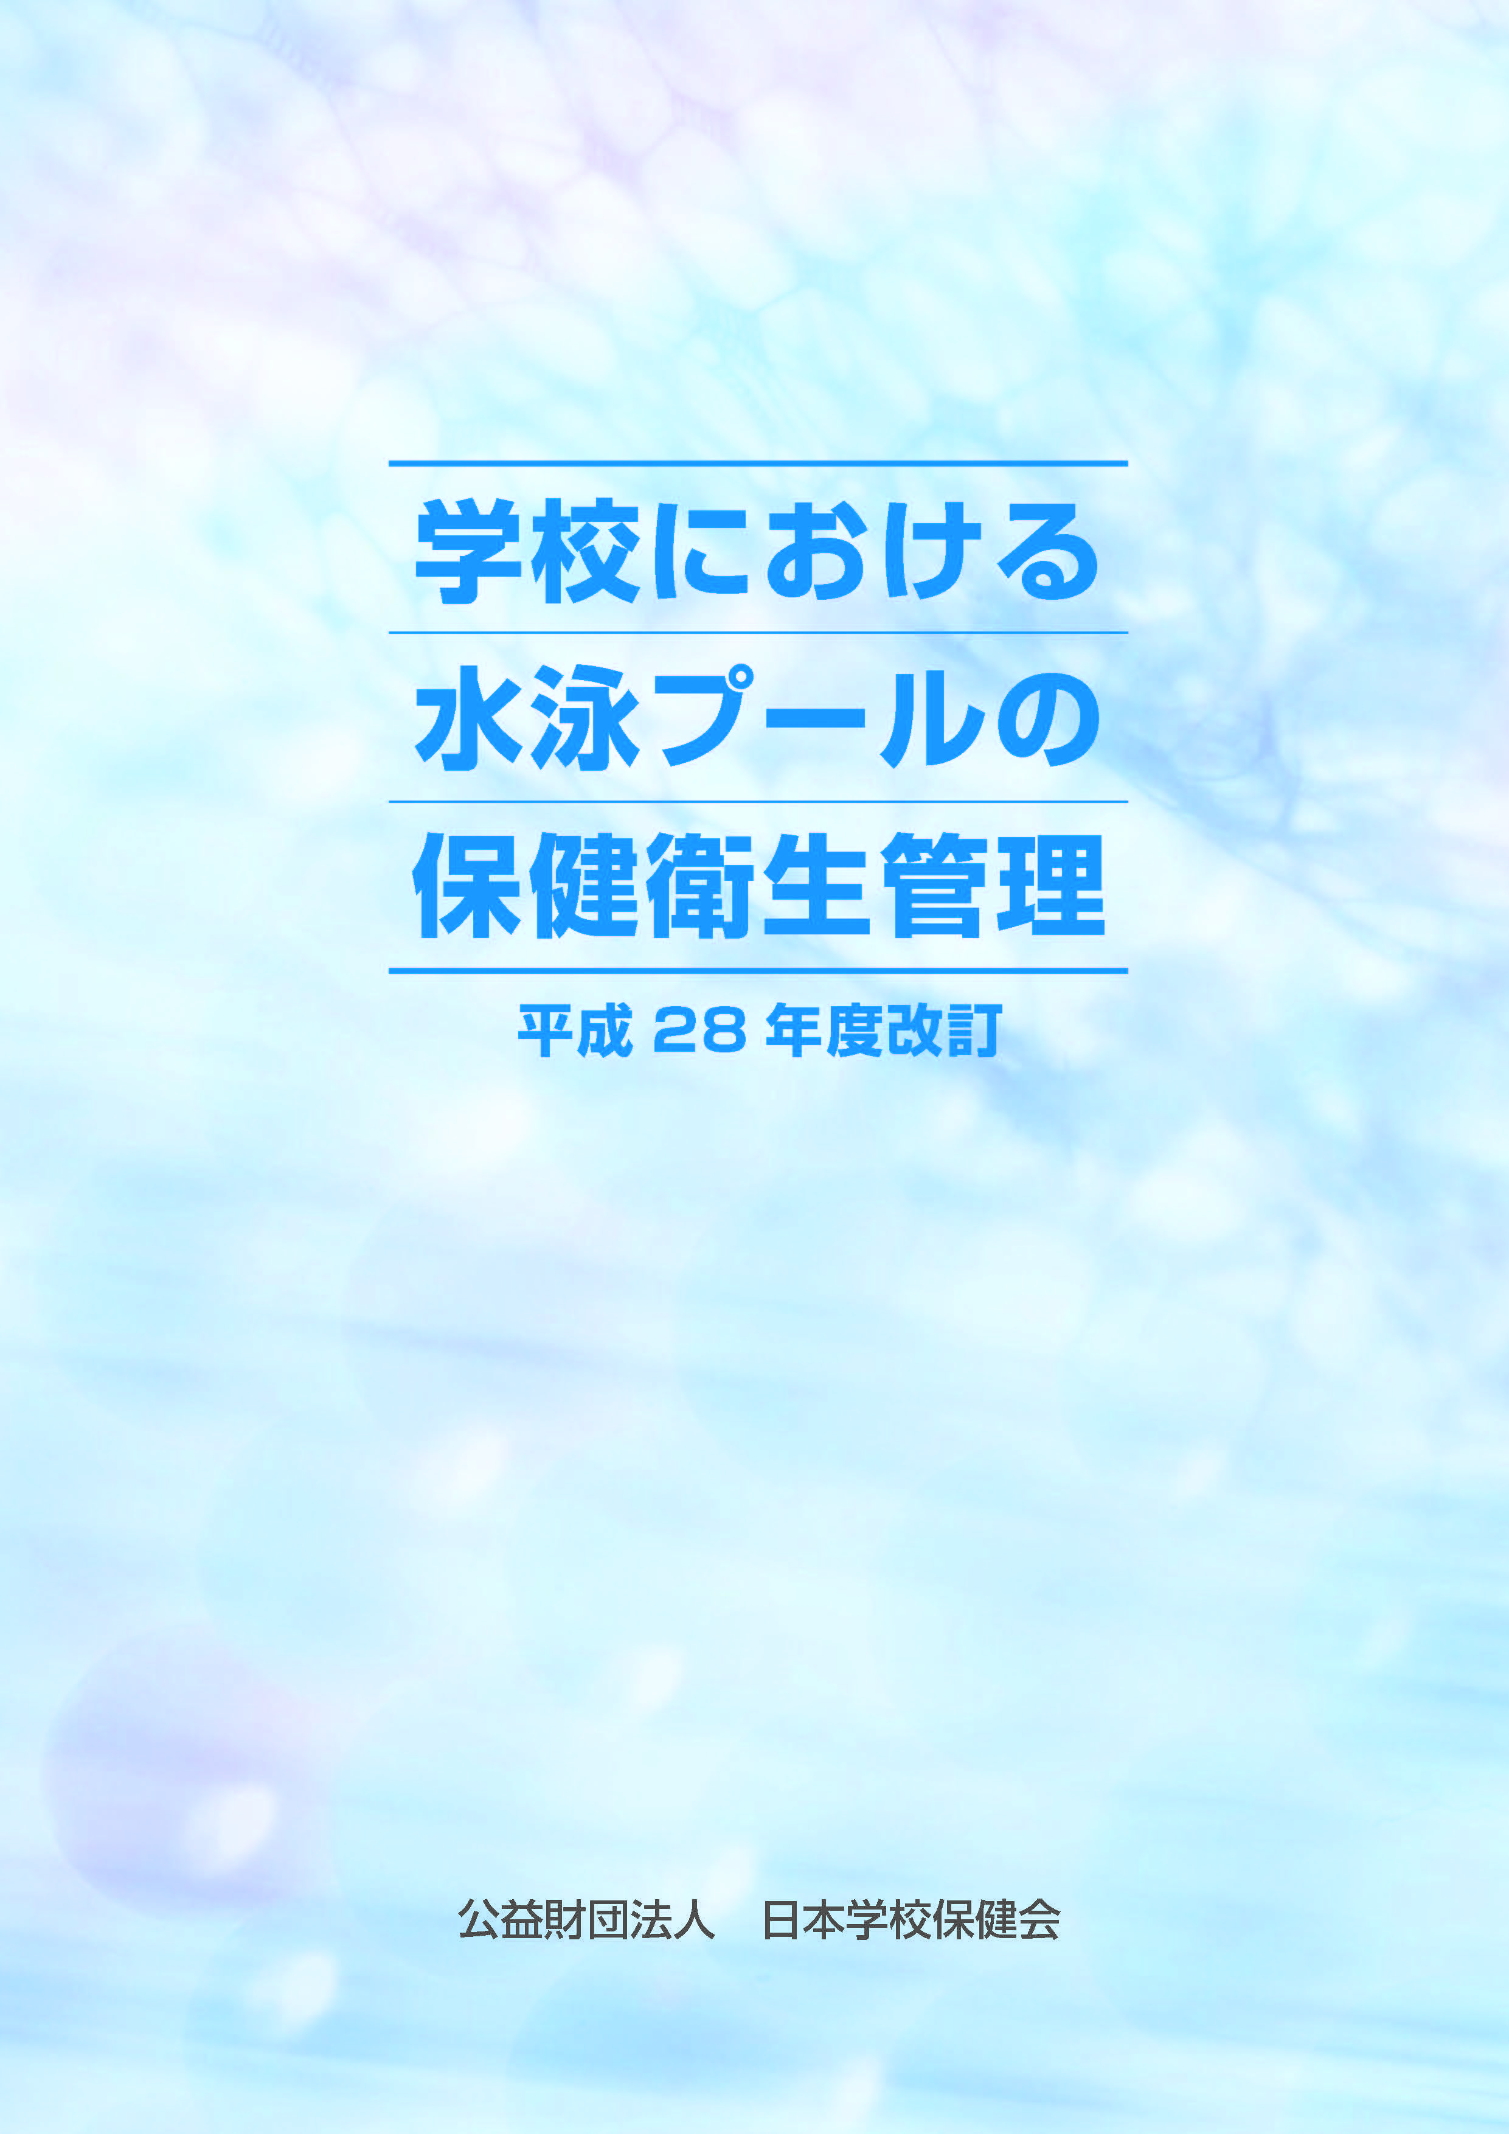
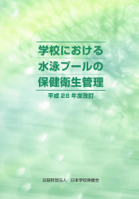
学校における水泳プールの保健衛生管理
平成２８年度改訂

Slide 35
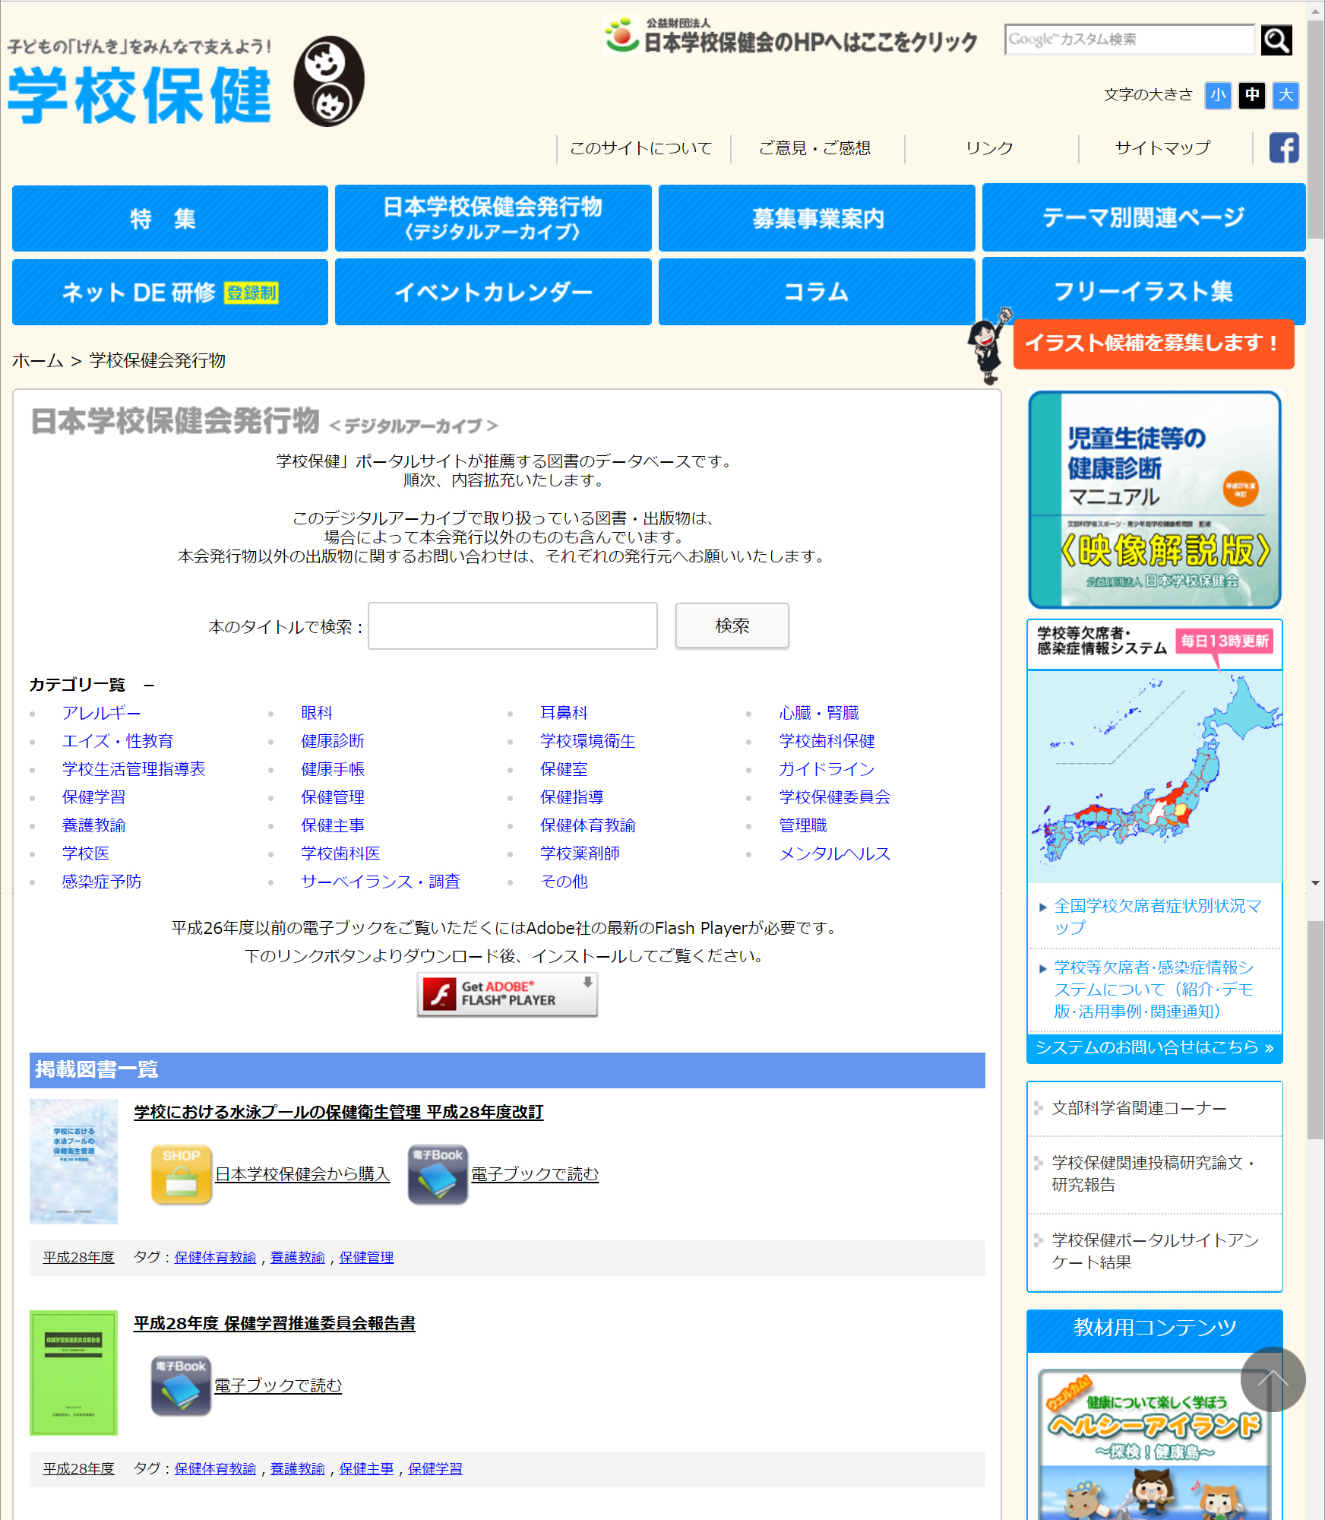

Slide 36
砂ろ過装置
約４０％の学校

Slide 37
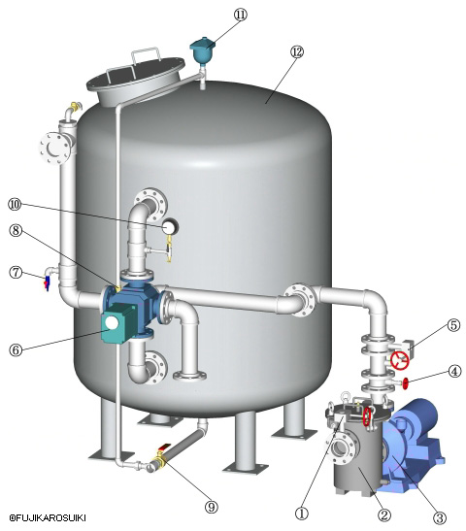
砂ろ過式の一例
約４０％の学校
(1)原水バルブ
(2)ヘアーキャッチャー
(3)ポンプモーター
(4)逆止弁
(5)補助バルブ
(6)電動５方弁
(7)採水栓
(8)エア抜きバルブ
(9)排水バルブ
(10)圧力計
(11)自動エア抜き弁
(12)ろ過タンク

Slide 38
珪藻土ろ過装置
約３０％の学校

Slide 39
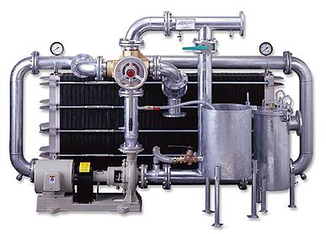
珪藻土ろ過装置
約３０％の学校

Slide 40
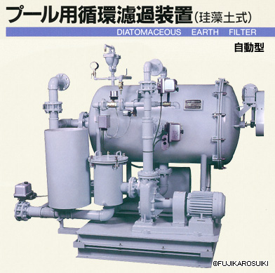
珪藻土ろ過装置
約３０％の学校

Slide 41
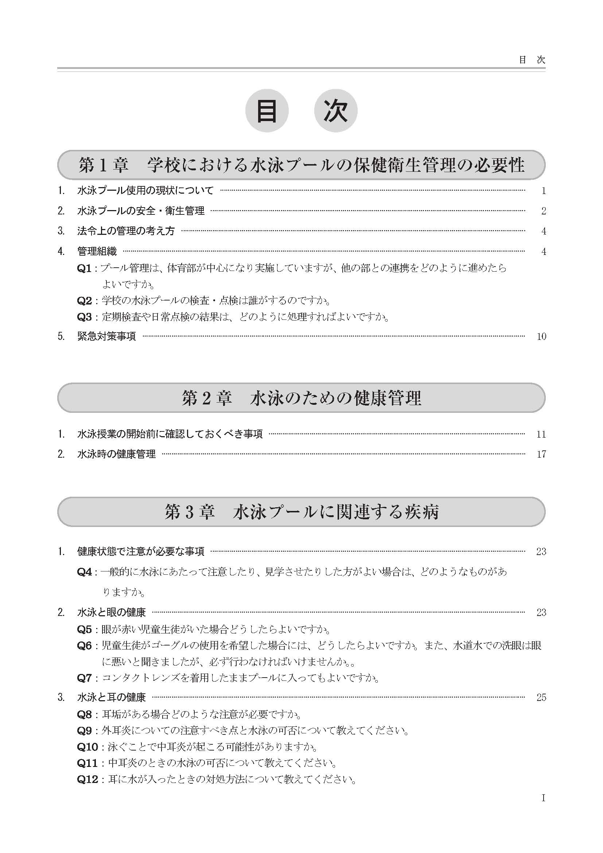

Slide 42
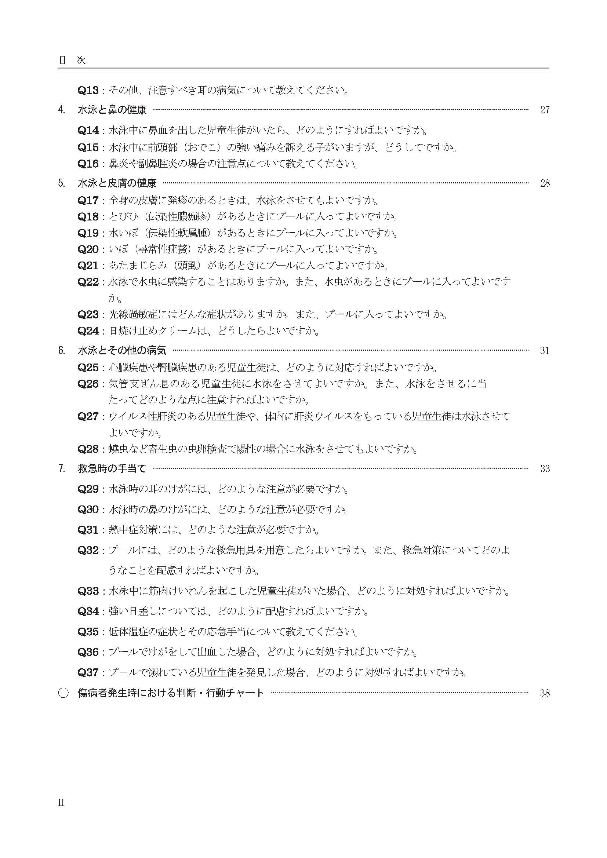
Notes:
じんじょうせいゆうぜい

Slide 43
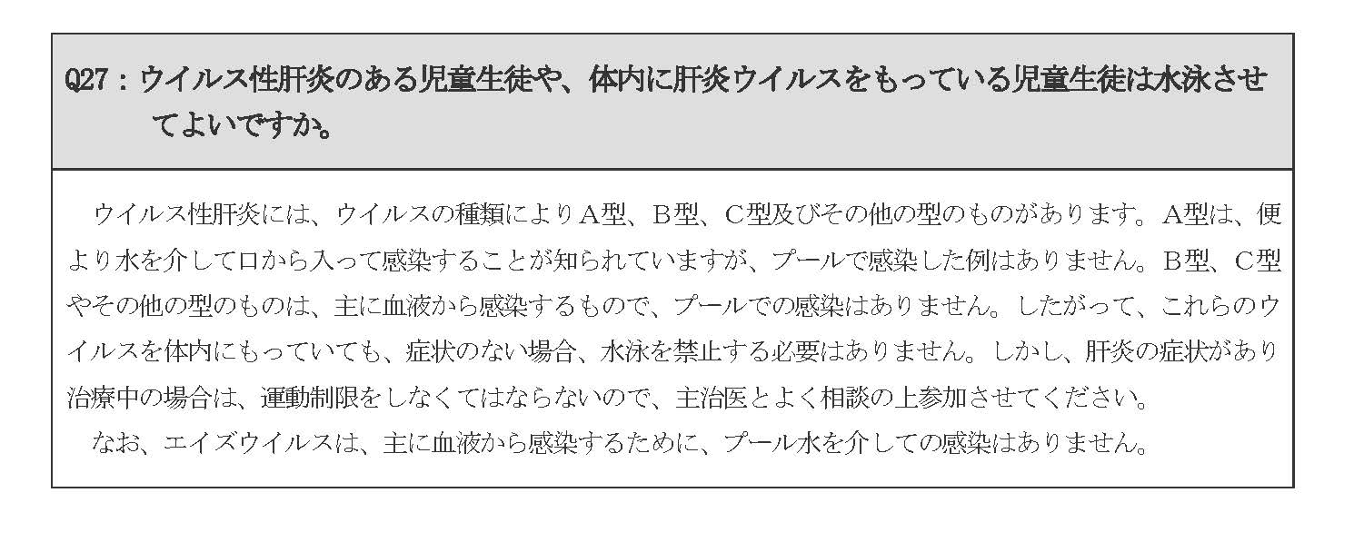

Slide 44
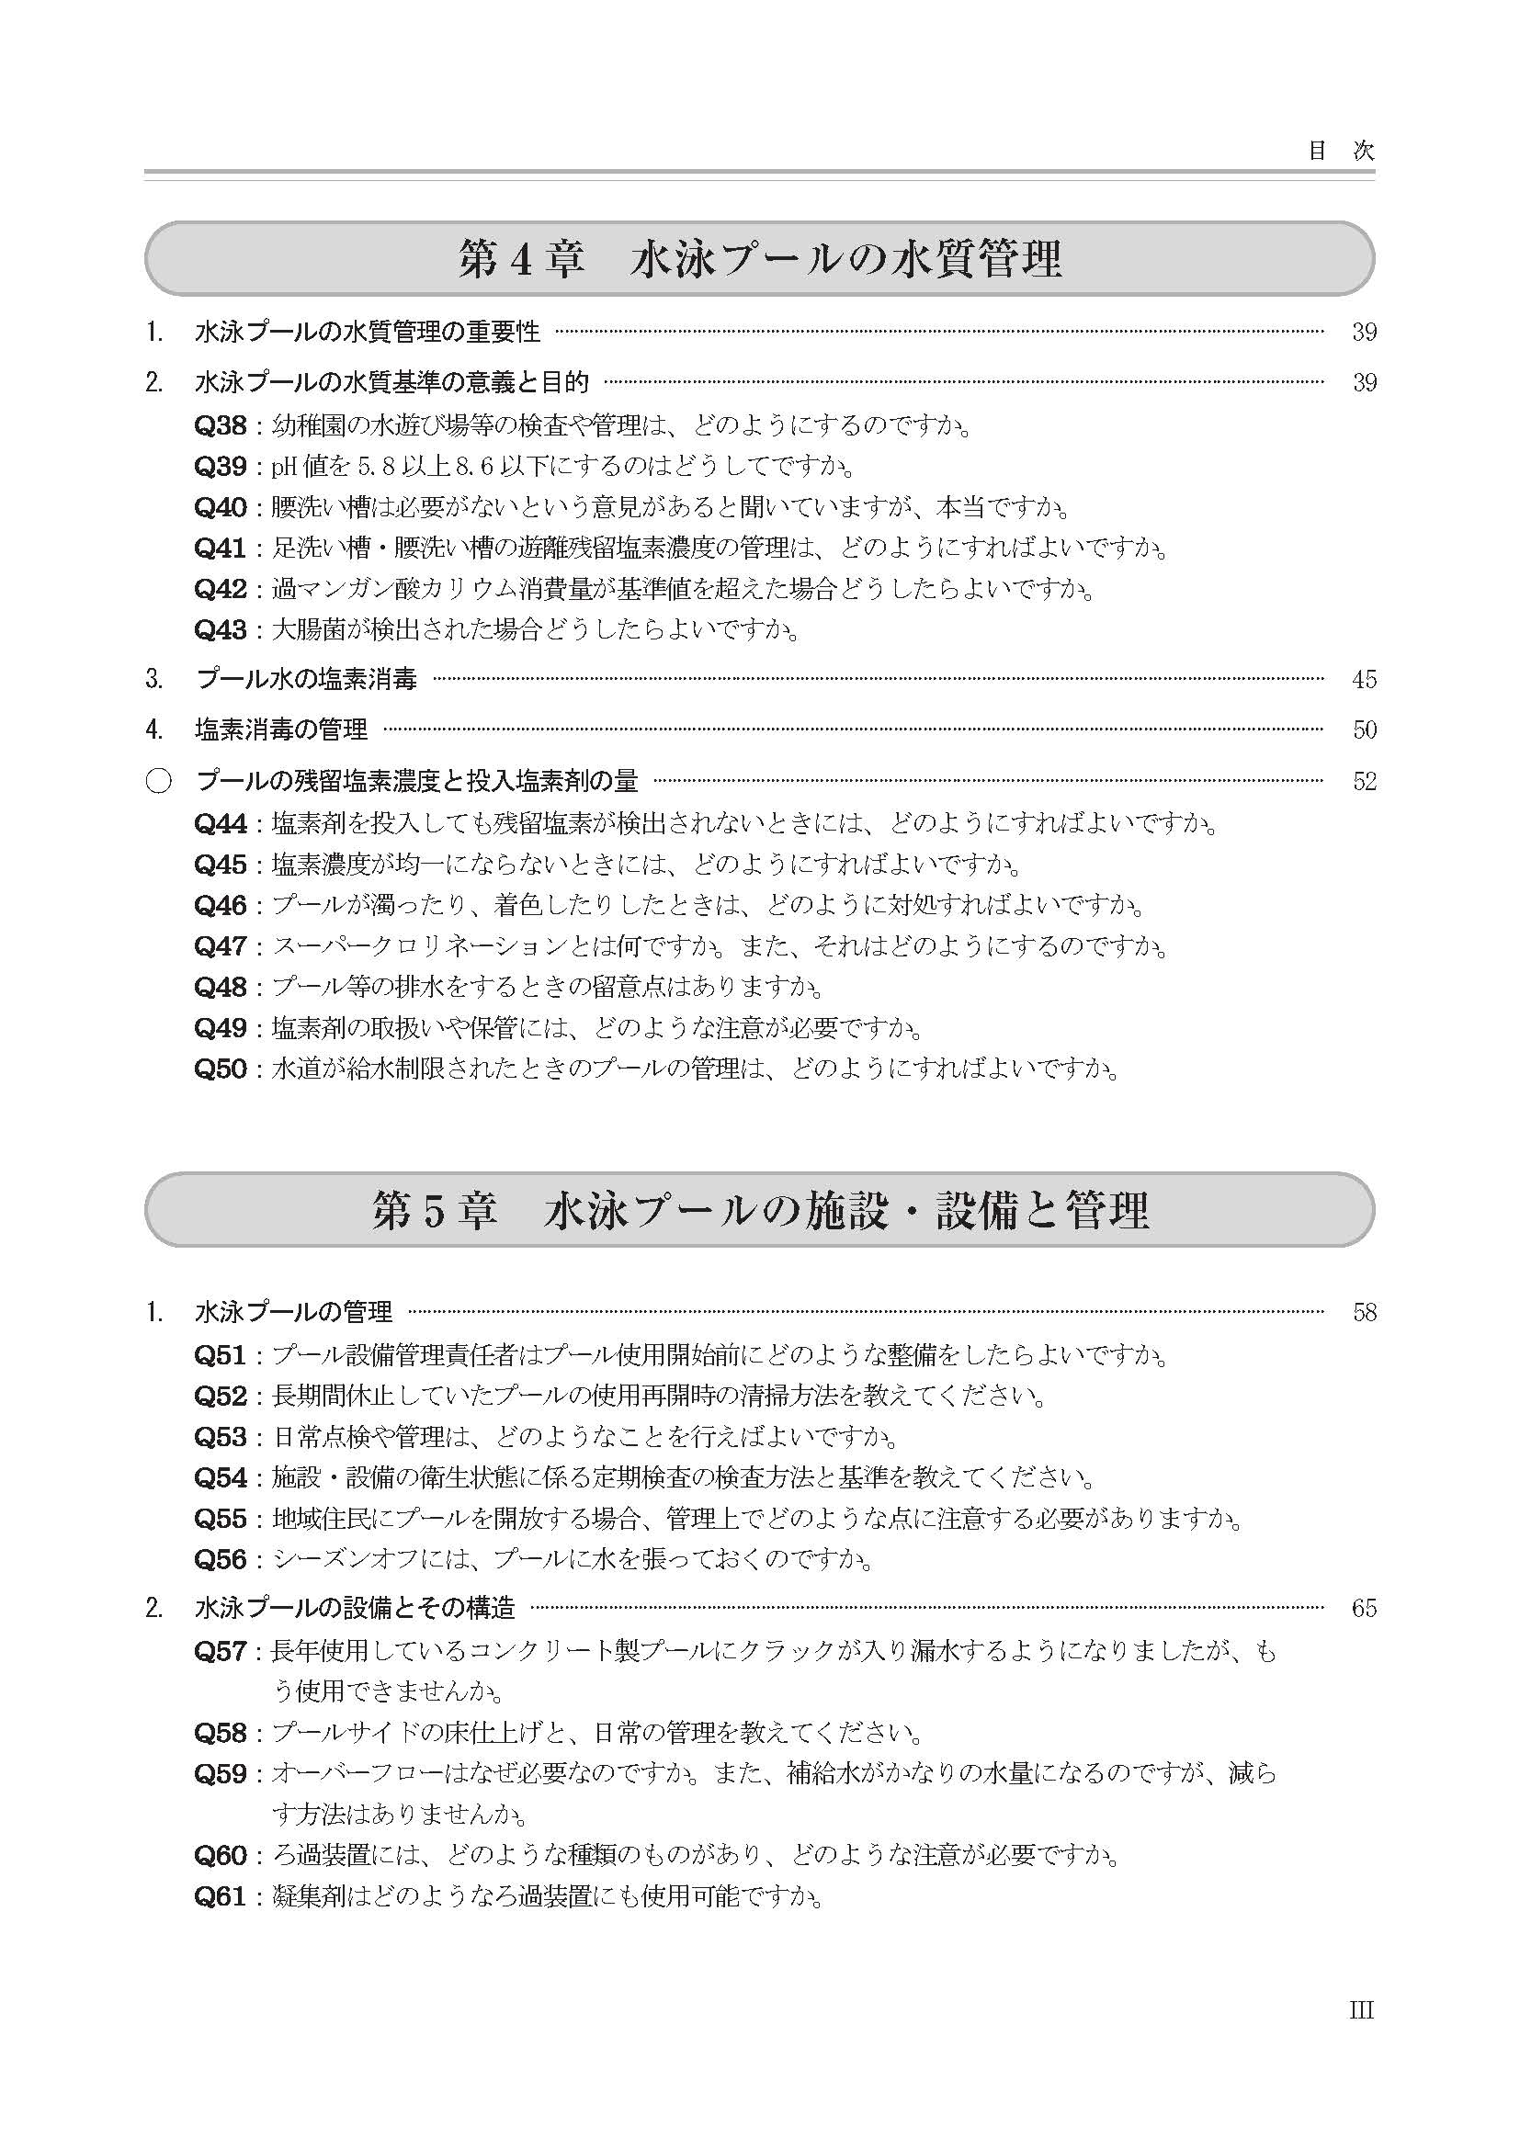

Slide 45
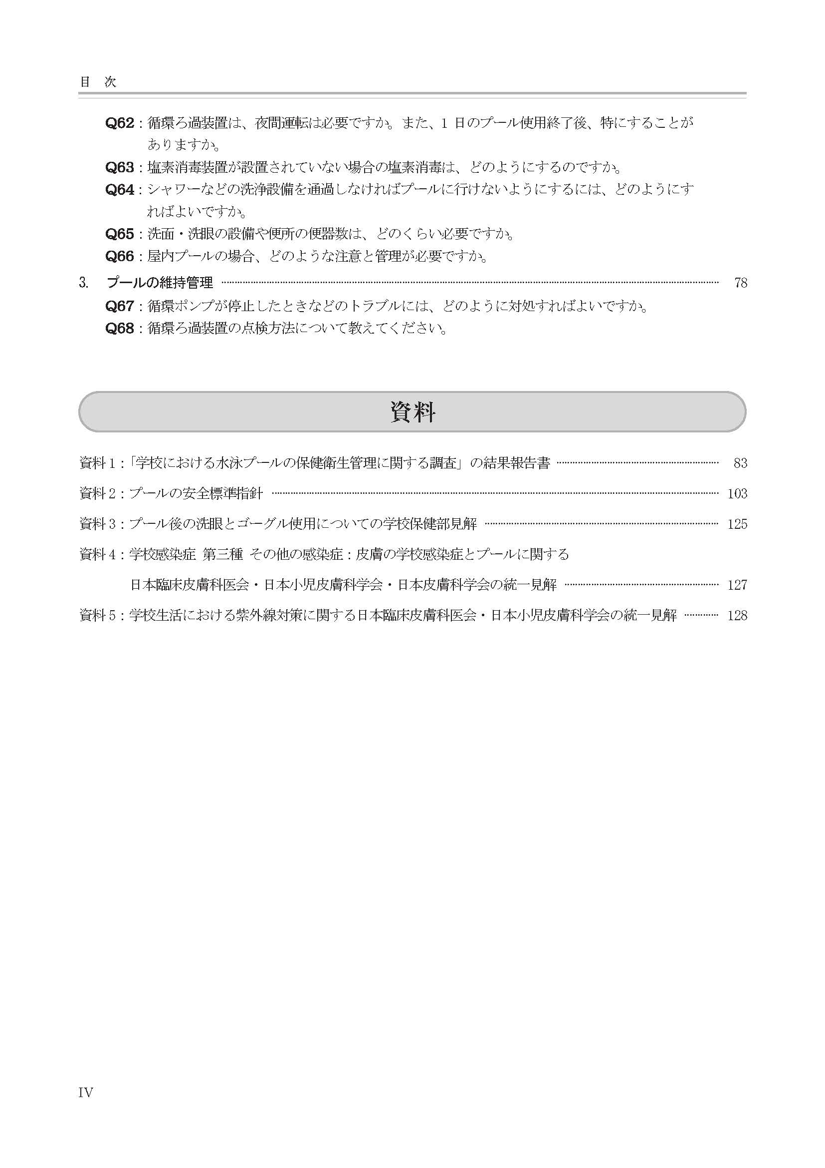

Slide 46
第3章 水泳プールに関連する疾病

Slide 47
Q6：児童生徒がゴーグルの使用を希望した場合には、どうしたらよいですか。また、水道水での洗眼は眼に悪いと聞きましたが、必ず行わなければいけませんか。
今回の調査（p83、資料１参照）では、学校種に関わらずほぼすべての学校で使用が許可されており、最近は申し出ればほとんどの学校で許可されるようです。なお、低学年については、水に慣れる意味で、水にもぐって目を開け、水中での様々な遊びをすることもあります（小学校学習指導要領解説）が、水中で目を開ける指導を行った場合には、事後に適切な対処をすることも大切です。 今回の調査（p83、資料１参照）では、洗眼設備を使用している学校は、小学校、中学校、高等学校では約70％、特別支援学校では約40％でした。洗眼は異物や微生物を洗い流す等の効果が期待できます。また、化学薬品等の飛入の際の洗眼を怖がらずにできるようになる利点もあります。 一方で、洗眼設備の水圧は高いと危険なので、児童生徒が操作できない個所に元バルブなどを設け、全開しても10～30 cm程度しか吹き上がらないようにし、その頂点で洗眼を行うように指導します。また、数十秒に及ぶ洗眼は水道水に含まれる塩素などにより、眼の防御機構を担っている涙液層や角結膜上皮に影響があります。 むしろプール活動後は、人工涙液による点眼が好ましい対応といえます。 日本眼科医会学校保健部から見解（p125、資料3参照）が出ていますので、参考にしてください。

Slide 48
Q24：日焼け止めクリームは、どうしたらよいですか。
今回の調査（p83、資料１参照）では、日焼け止めクリームの使用を許可している学校は40.0～53.9％と、日焼け止めクリームに対する理解が広まってきています。日焼けしやすい児童生徒や光線過敏のある児童生徒には、日焼け止めクリームを使用させてください。耐水性の日焼け止めクリームを使用してもプールの水質が汚濁されないとの報告があり、これを踏まえて、日本臨床皮膚科医会、日本小児皮膚科学会では統一見解（p128、資料5 参照）として、必要な時には日焼け止めクリームの使用を許可するように求めています。塗る時間は午前の授業であれば通学前に自宅で、午後の授業であれば昼休みに場所を決めて塗るようにすると時間の無駄がなくて良いでしょう。また、ラッシュガードを着用する方法もあります。適切な紫外線対策を行うことは生涯にわたり健やかな肌を保つために大切な生活習慣の一つです。

Slide 49
第4章 水泳プールの水質管理

Slide 50
Q38：幼稚園の水遊び場等の検査や管理は、どのようにするのですか。
幼稚園における水遊び場などについては、「学校環境衛生基準」を参考として管理を行うことになります。 水遊び場、ビニールプールのみならず幼稚園のプールについては、循環ろ過装置の設備されたものから入替え式の浅いものまで構造や設備が多種多様なので、学校医や学校薬剤師の指導・助言を受けて、検査計画や管理方法を定めて使用するとよいでしょう。

Slide 51
［pH 値の影響］
プール水のpH 値は、塩素剤の消毒効果を考慮すると、中性の領域が望ましい値です。また、凝集剤に硫酸アルミニウムを使用する場合、pH 値7.5 付近で凝集させなければなりません。硫酸アルミニウムは、酸性物質であり、使用量はかなり多いので、同時に炭酸ナトリウム（ソーダ灰）を投入してpH 調整を適正に行うことが凝集ろ過の基本であり、これを正しく守らないとろ過による浄化の効果は期待できません。

Slide 52
Q61：凝集剤はどのようなろ過装置にも使用可能ですか。
凝集剤は基本的には砂ろ過装置に使用するものですが、入泳者負荷の想定外の増加や様々な理由で水中透明度がなかなか上がらない場合には珪藻土ろ過装置やカートリッジろ過装置でも凝集剤を使用する場合はあります。 今回行った調査結果（p83、資料１参照）では、砂ろ過装置で凝集剤を使用している学校は36.3％しかなく、珪藻土ろ過装置及びカートリッジろ過装置に凝集剤を使用している学校が11.6％及び18.6％ありました。珪藻土ろ過装置やカートリッジろ過装置に使用した場合、目詰まりが早くなり頻繁に洗浄や交換が必要になる可能性があります。また、凝集剤がろ過装置を通過してプ－ル内で凝集沈殿することも考えられます。したがって、使用しているろ過装置の種類や使用する凝集剤の成分をよく確認の上、凝集剤を使用するのか検討してください。また、ろ過装置の種類を知らずに凝集剤を使用している学校が24.6％ありました。ろ過装置の種類を確認した上で、凝集剤を使用しましょう。

Slide 53
Q43：大腸菌が検出された場合どうしたらよいですか。
大腸菌が検出された場合には、塩素消毒を強化した後、再検査を行い、大腸菌が検出されないことを確かめるようにしてください。再検査で検出されなければプールの維持管理は適切に行われていると考えられます。再検査で大腸菌が持続的に検出される場合には、汚水の流入・消毒設備の不良なども考えられます。足洗い場・シャワー等の洗浄設備やプール周囲のオーバーフローの部分の管理や塩素消毒の管理などプールの衛生管理全体の再検討を行い、適切な措置をとる必要があります。

Slide 54
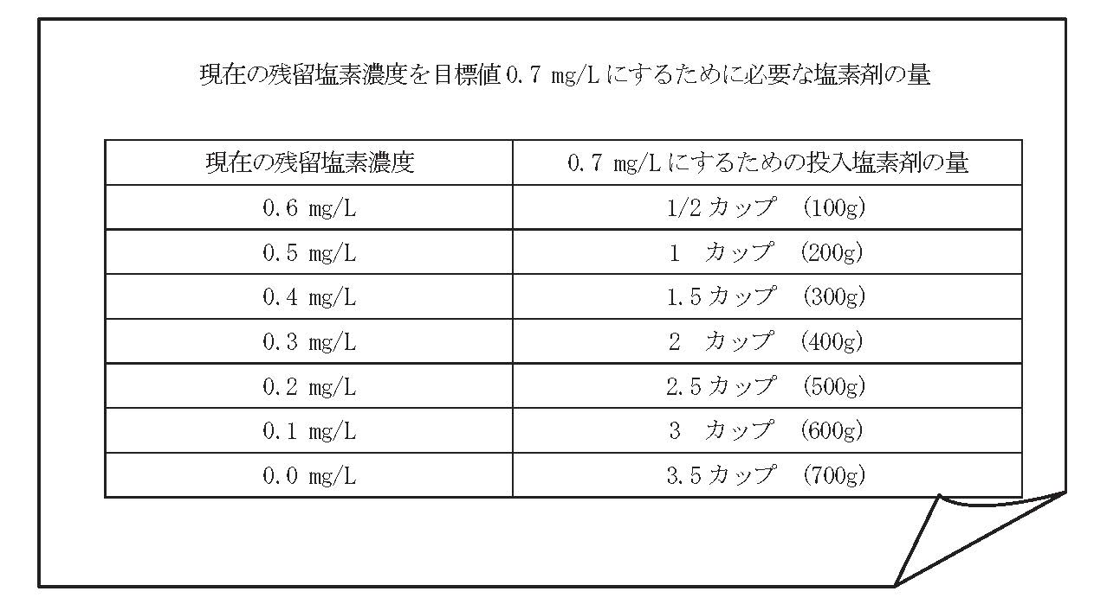
５２Ｐ

Slide 55
Q52：長期間休止していたプールの使用再開時の清掃方法を教えてください。
＊＊＊＊＊＊＊＊＊＊＊＊＊＊＊＊＊＊＊＊＊＊＊＊ ＊＊＊＊＊＊＊＊＊＊＊＊＊＊＊＊＊＊＊＊＊＊＊＊ なお、清掃前に微生物資材を使用することは、プールの富栄養化を招くことになります。結果として、清掃時の排水により下水処理装置に負担をかけたり、河川を汚染したりする可能性があります。
６２Ｐ

Slide 56
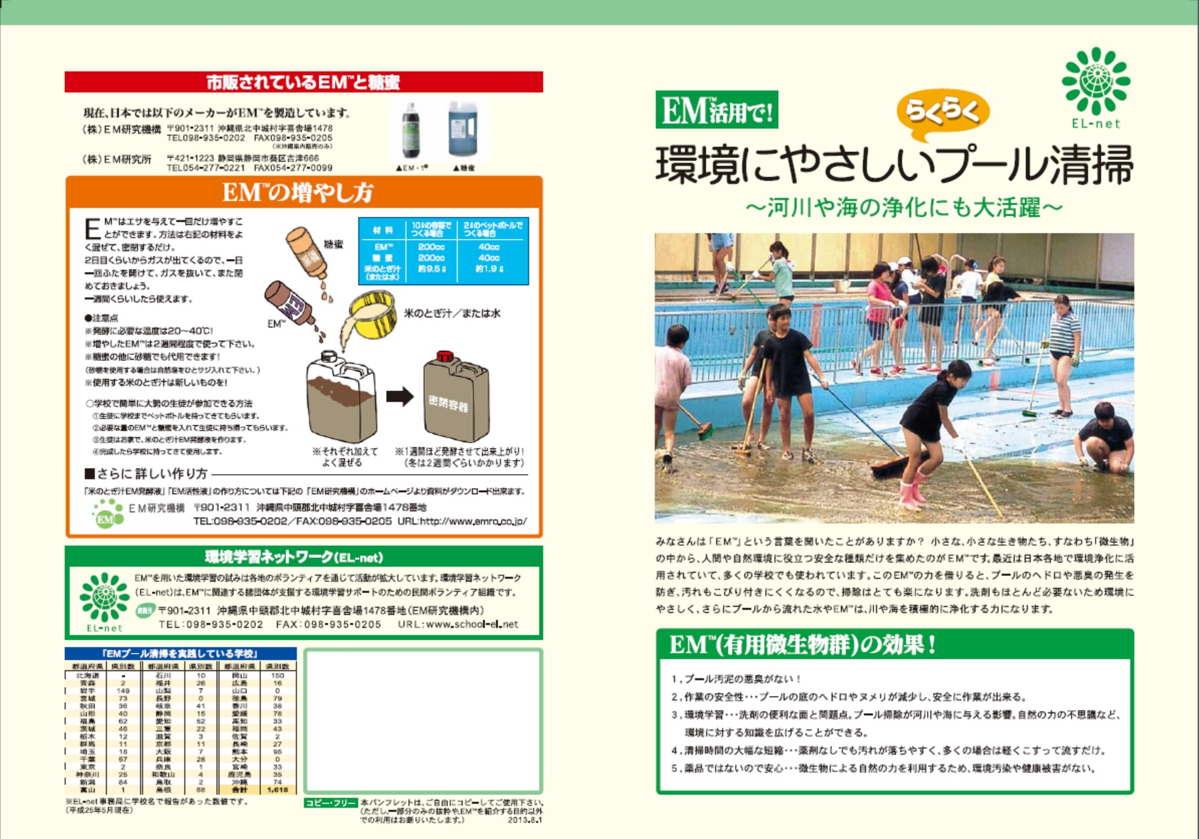

Slide 57
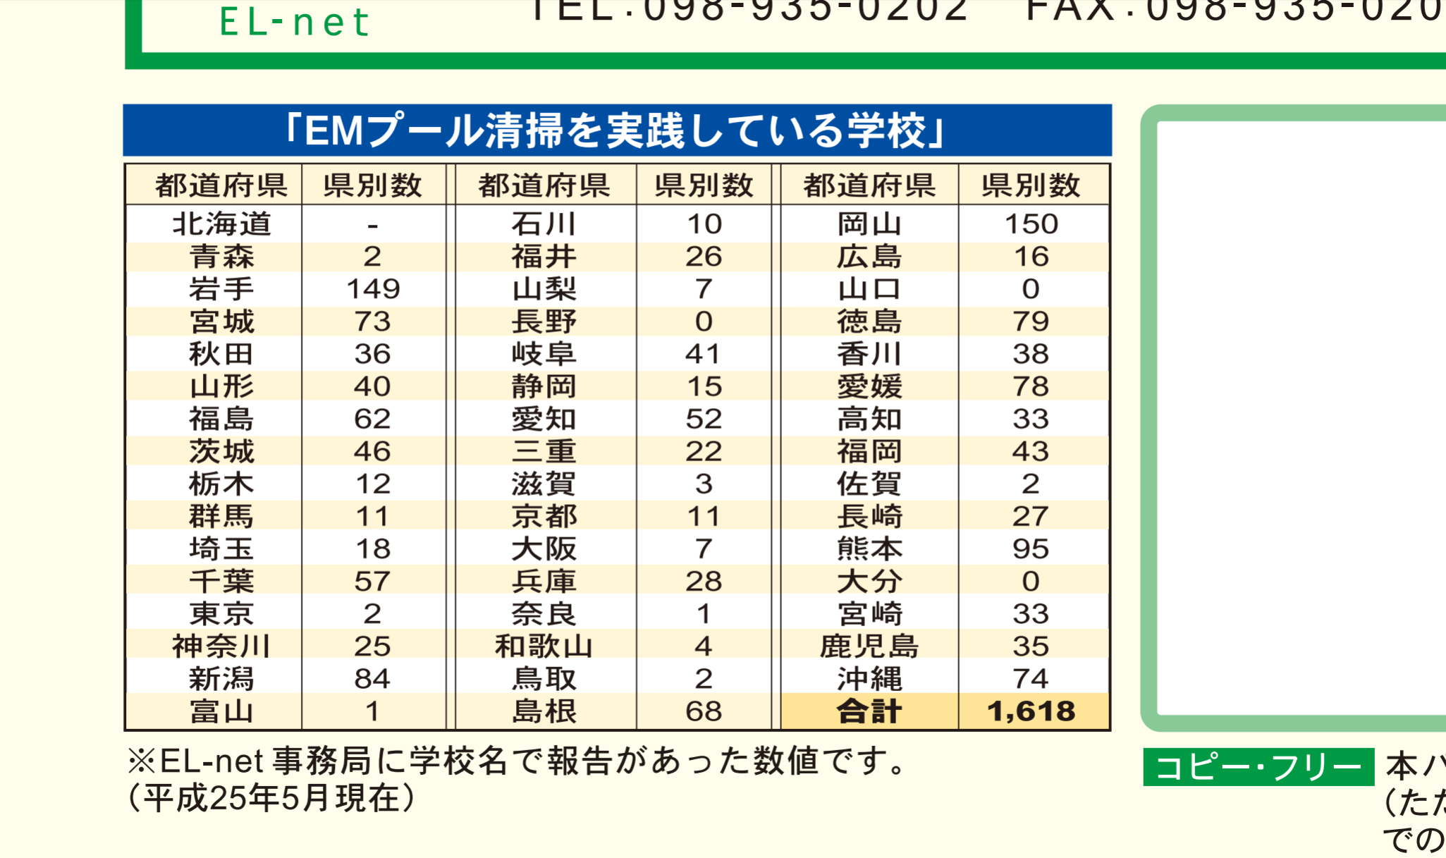

Slide 58
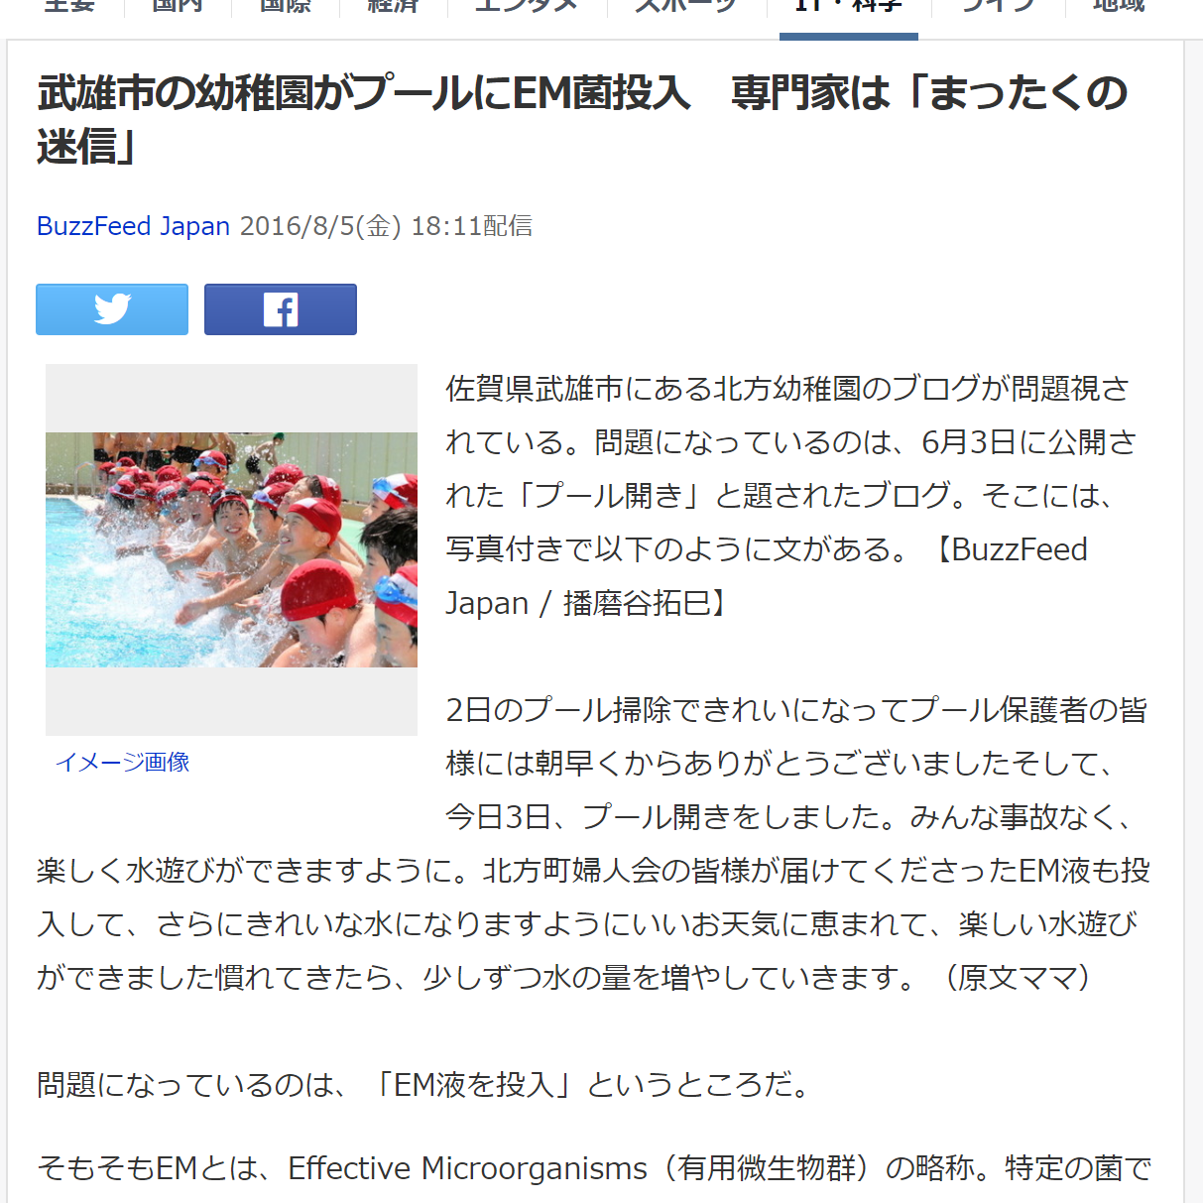

Slide 59
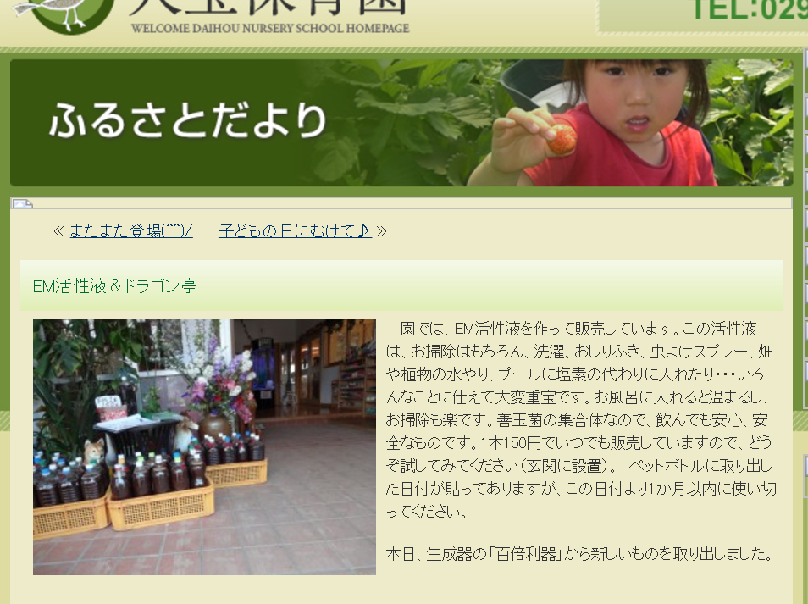

Slide 60
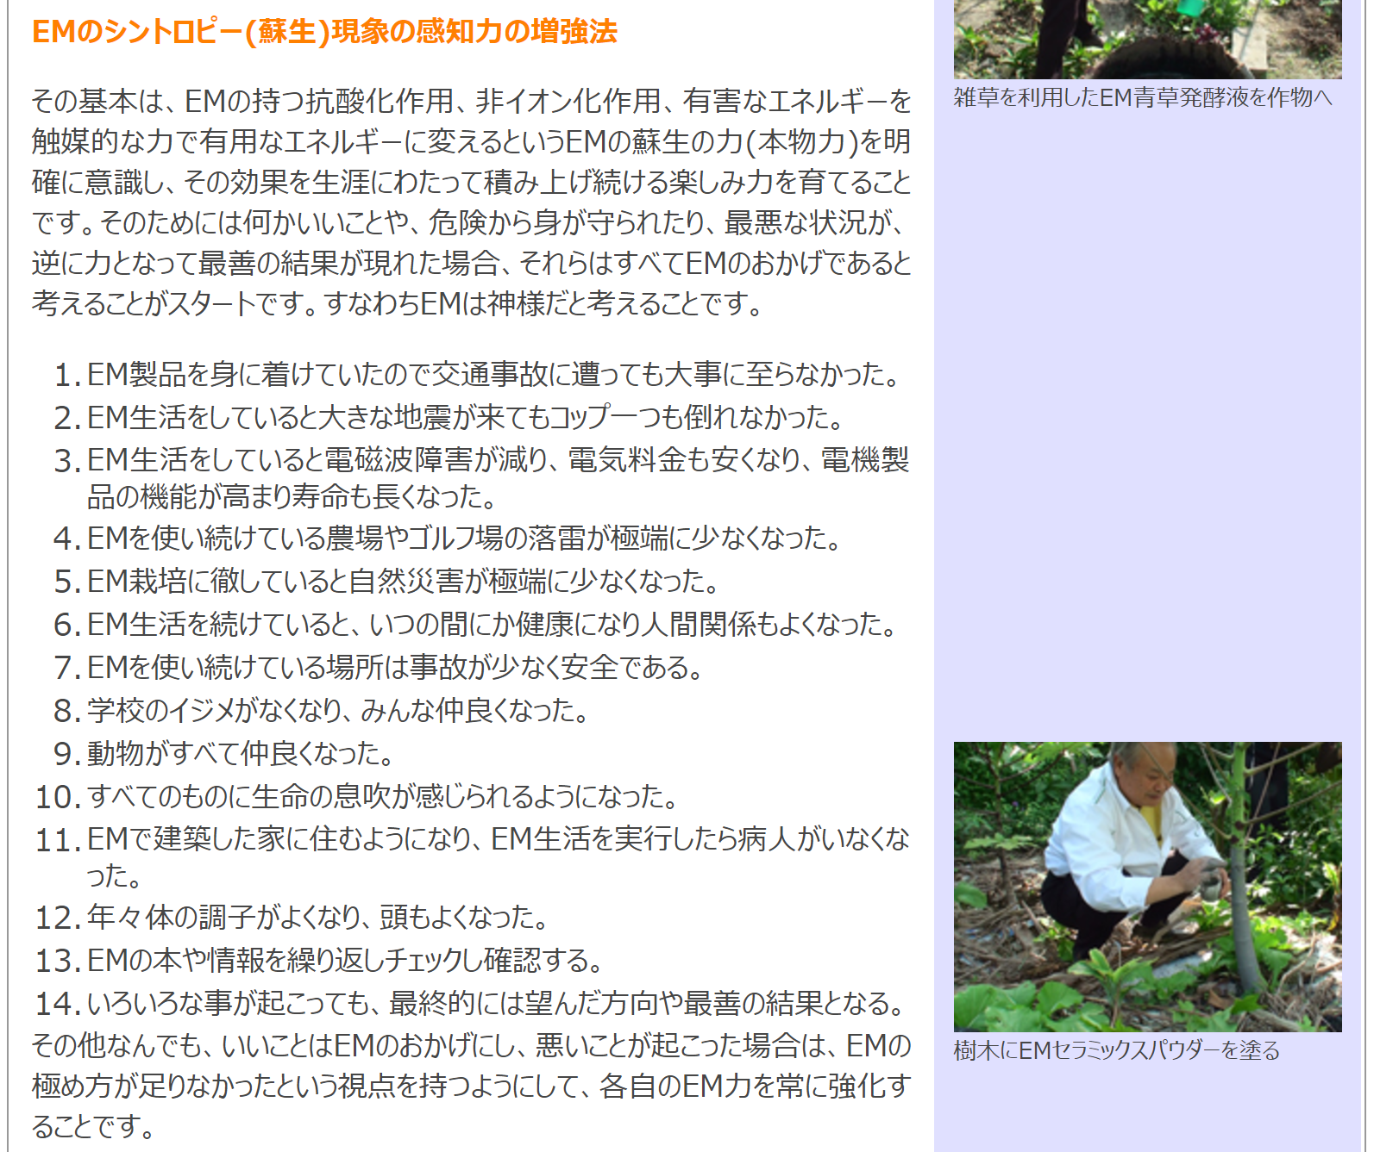

Slide 61
学校環境衛生検査の完全実施
全項目の実施、１項目１回から

